Slide 1
Nêu những hiểu biết của em về nguyên tắc tự bảo vệ bản thân?
Notes:
Trong cuộc sống, có những tình huống có thể dẫn tới nguy cơ bị xâm hại cho bản thân. Em cần nhận diện các tình huống đó và biết cách tự bảo vệ bản thân đề phòng tránh nguy cơ bị xâm hại.

Slide 2
KHÁM PHÁ
Hoạt động 1. Nhận diện những hành vi xâm hại trẻ em

Slide 3
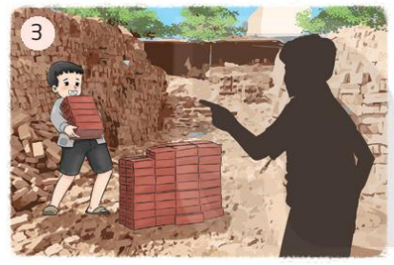
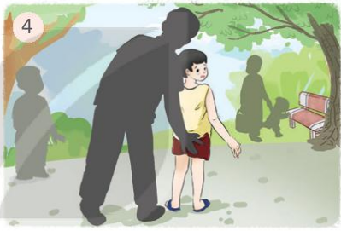
Quan sát hình ảnh và mô tả sự việc được thể hiện trong tranh

Slide 4
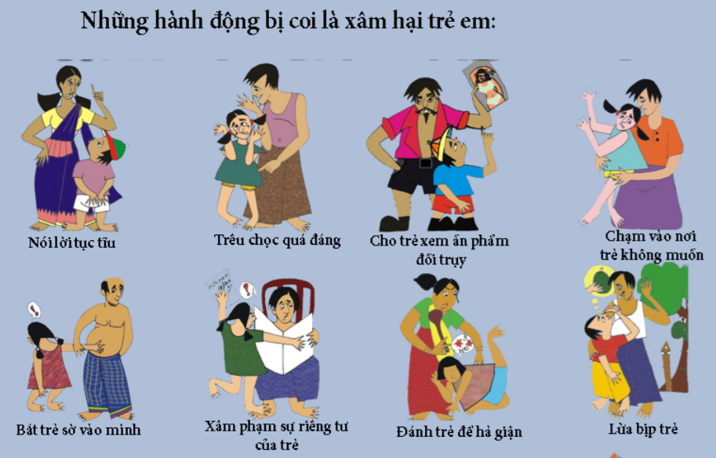

Slide 5
Hoạt động 2: Tìm hiểu hành vi xâm hại trẻ em

Slide 6
Xác định hành vi thể hiện trên 6 hình ảnh ở hoạt động 1 thuộc hình thức xâm hại nào:

Slide 7
Tranh mô tả hành vi xâm hại nào?
Những địa điểm có nguy cơ xảy ra xâm hại
Những ai có thể thực hiện hành vi xâm hại trên? Cần lưu ý những dấu hiệu nào?
Thảo luận nhóm 4
Hành vi xâm hại đó để lại hậu quả gì cho trẻ em

Slide 8
VẬN DỤNG:
Thảo luận cùng người thân về các tình huống trẻ em có nguy cơ bị xâm hại.

